Slide 1
6 jähriges Technisches Gymnasium
6TG
Beginnend mit der 8ten Klasse

Slide 2
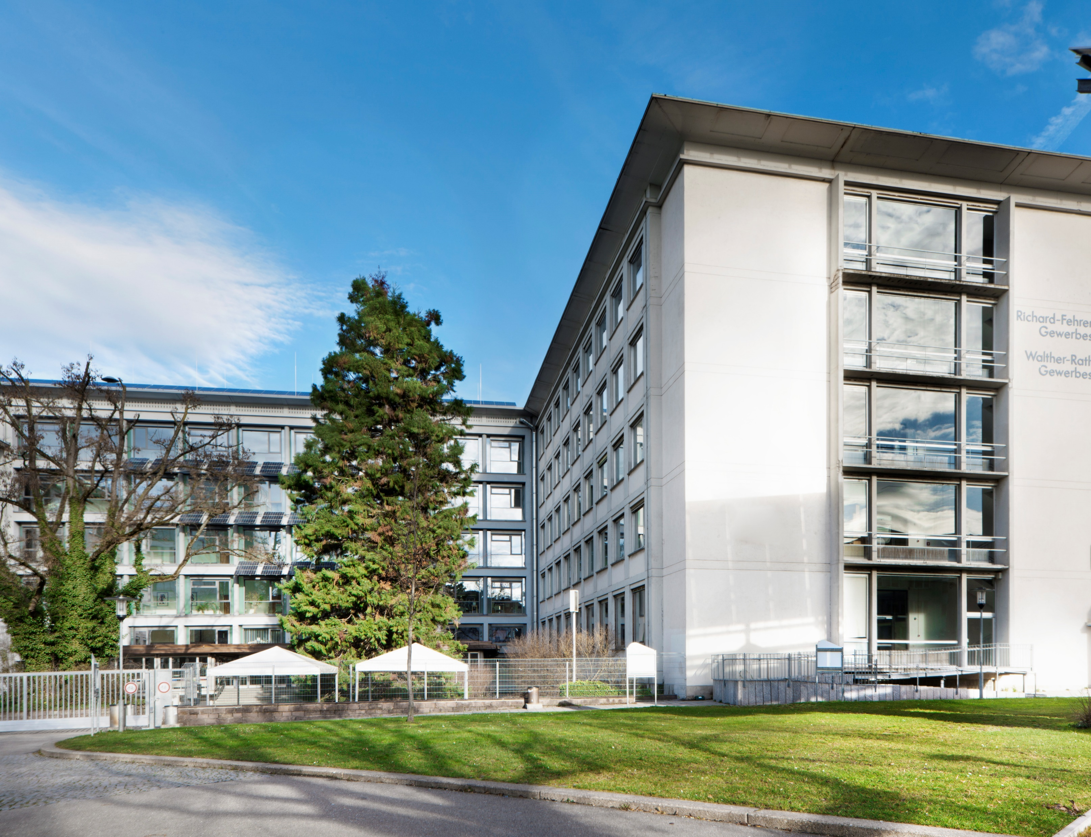
Gründe zum Wechsel
Allgemeinbildendendes Abitur (Kein Fachabitur)
Neuer Schulanfang
Technisches Interesse
Freie Profilwahl Oberstufe
Berufsorientierung

Slide 3
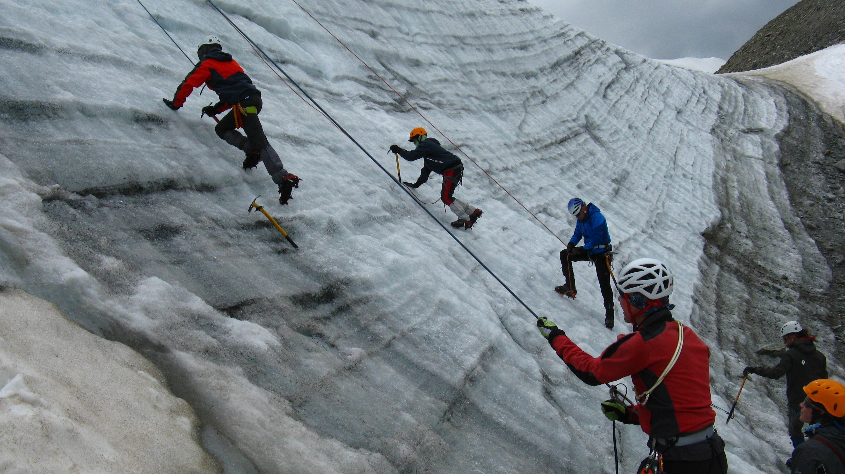
Lebensraum Schule
Einführung (Landschulheim/2Tage)
Alpin-AG
Theater-AG uvm.

Slide 4
Beispiel Stundenplan mit Anteilen Transparent bedeutet 14 tägig (hell)
D/E/Fr
M/ Ph/ Bio/ Ch
D/E/Fr
GK/ BK/ Sp/ Rel
D/E/Fr
M/ Ph/ Bio/ Ch
D/E/Fr
GK/ BK/ Sp/ Rel
M/ Ph/ Bio/ Ch
GK/ BK/ Sp/ Rel
GK/ BK/ Sp/ Rel
Tech/ EDV
D/E/Fr
D/E/Fr
M/ Ph/ Bio/ Ch
D/E/Fr
Tech/ EDV
Tech/ EDV

Slide 5
Eingangsvoraussetzungen Leistungen aus Halbjahresinformation der 7ten Klasse
Gymnasium | Versetzung nach der 8. Klasse
Realschule | Mathe, Deutsch u. Englisch zwei 2er und eine 3
Haupt-/ Werkrealschule | Mathe, Deutsch u. Englisch kein Fach unter 2
Gemeinschaftsschule | Einstufung nach Niveau des Zeugnisses

Slide 6
Weitere Informationen
Sprachen | Französisch Fortgeschrittene Spanisch Anfänger
Werkstätten | Bohr-, Dreh-, Fräsmaschinen (…)
Labore | Physik, Chemie, Pneumatik, Elektrik (…)
Klassenzimmer | Eigener Teil im Schulhaus
Modernste
Ausstattung

Slide 7
Gerne beraten wir Sie.
Schnuppertag
möglich
Thomas Maier
Leitung des 6TG
thomas.maier@rfgs.de
Anmeldeschluss
vor den Pfingstferien
Nachmeldungen möglich

